Slide 1
การใช้งานระบบ DLD LIMS และรายงานการเฝ้าระวังโรค ผ่านระบบ E-Smart Surveiillance
กลุ่มพัฒนาสุขภาพสัตว์

Slide 2
DLD LIMS
ระบบบริหารจัดการ ห้องปฏิบัติการ

Slide 3
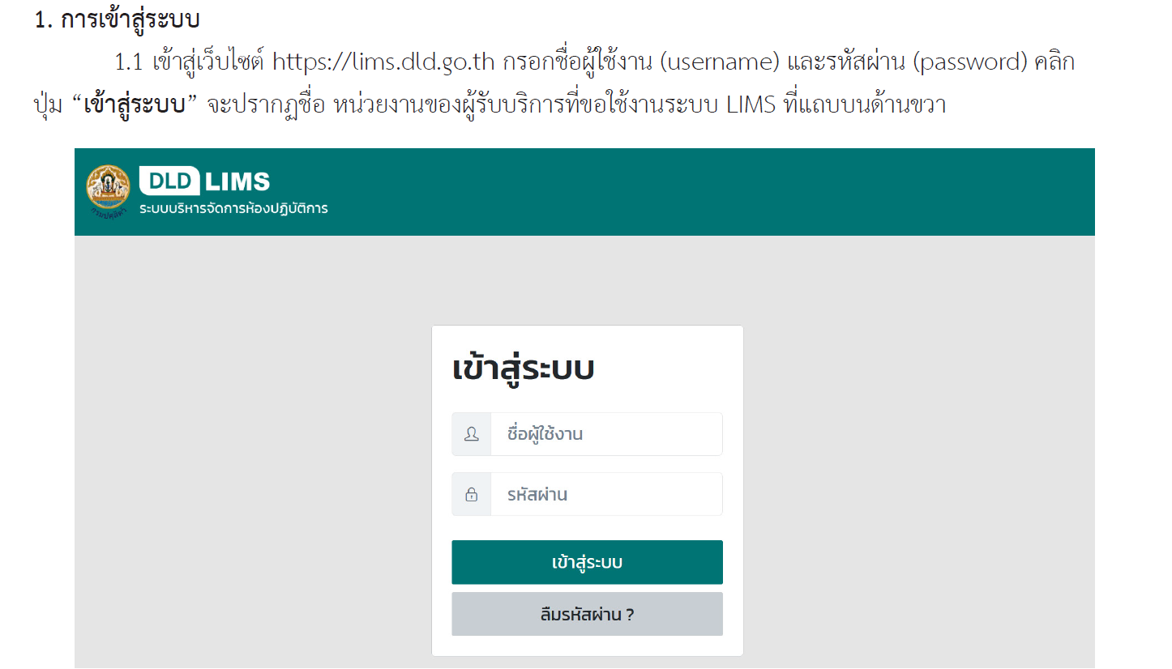

Slide 7
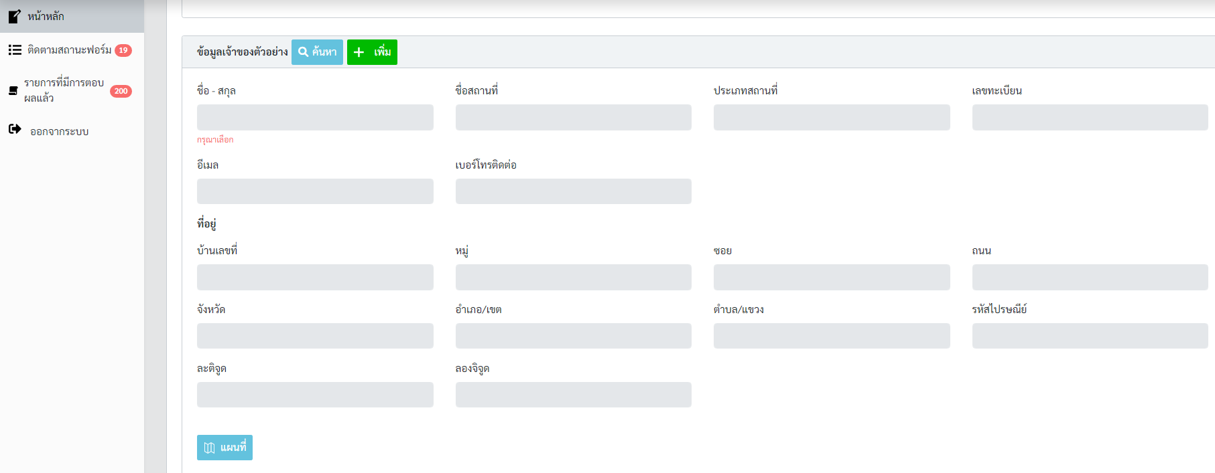
ข้อมูลเจ้าของสัตว์

Slide 8
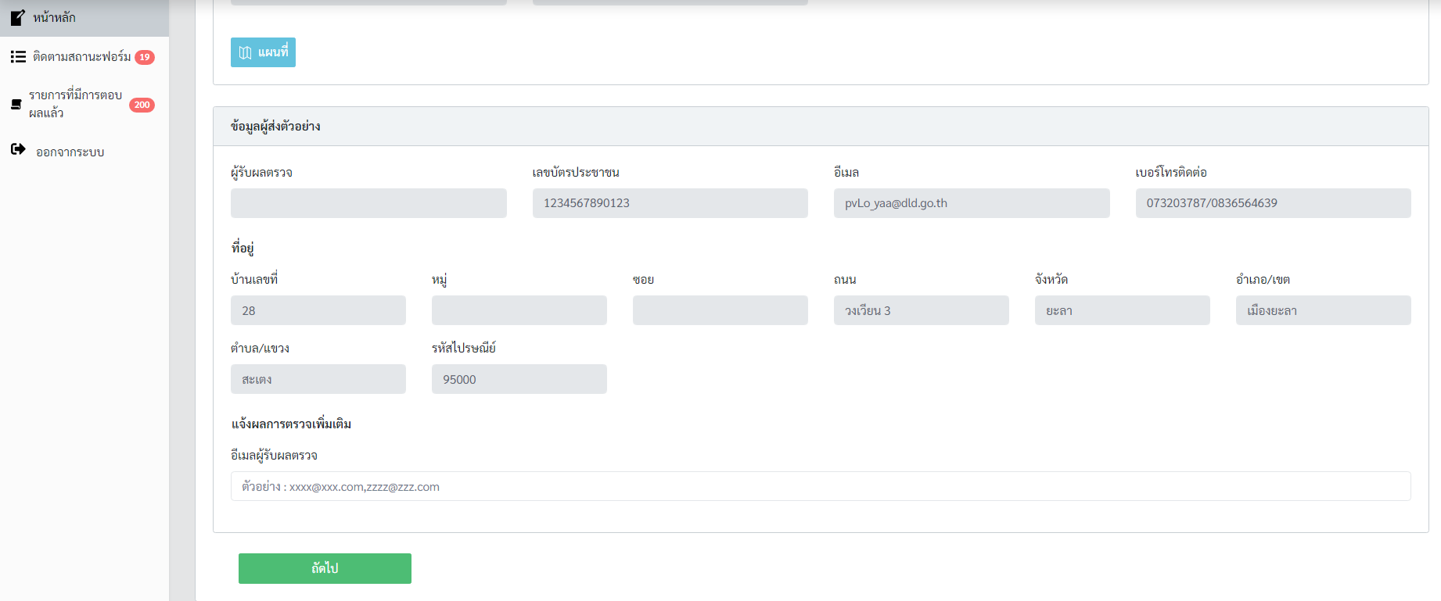
ข้อมูลผู้ส่งตัวอย่าง

Slide 10
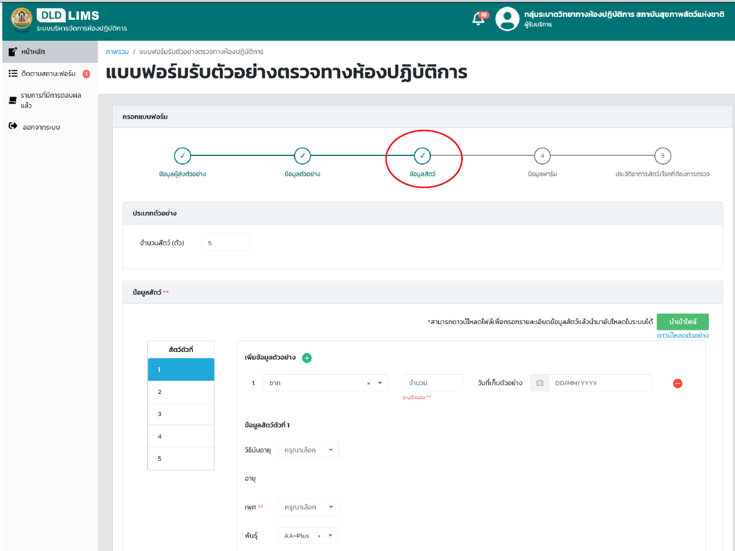

Slide 12
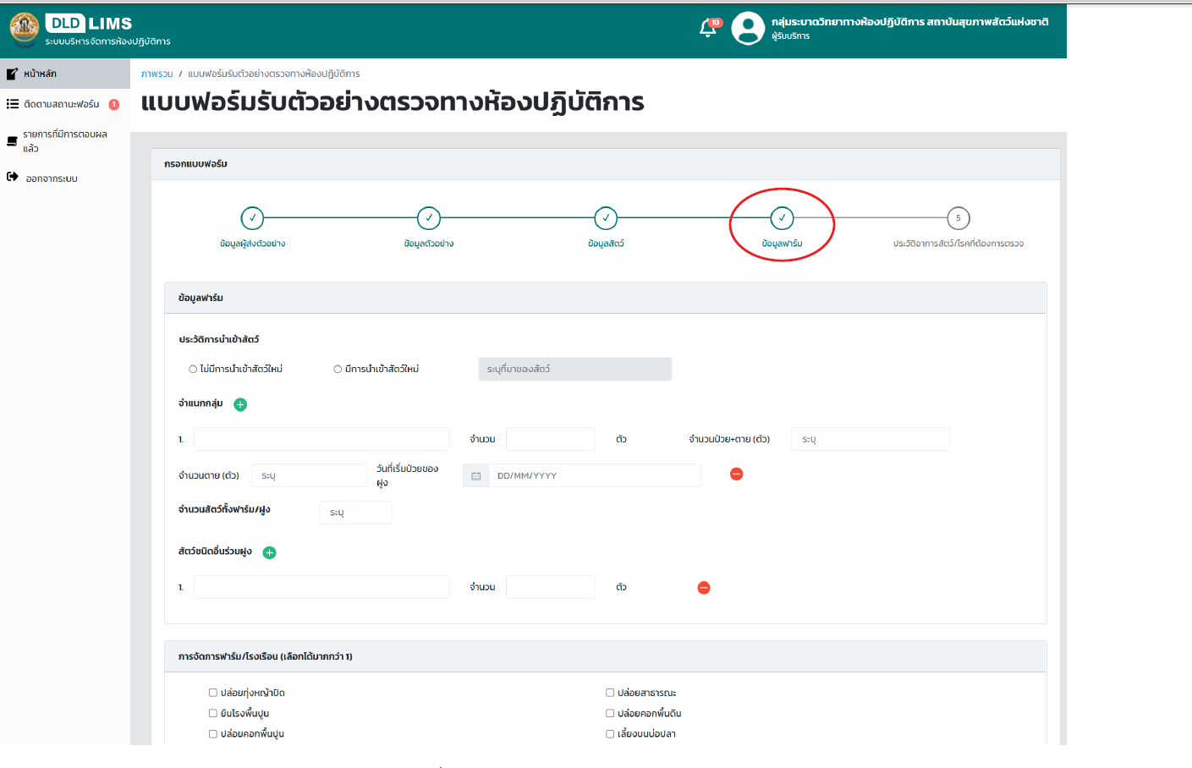

Slide 14
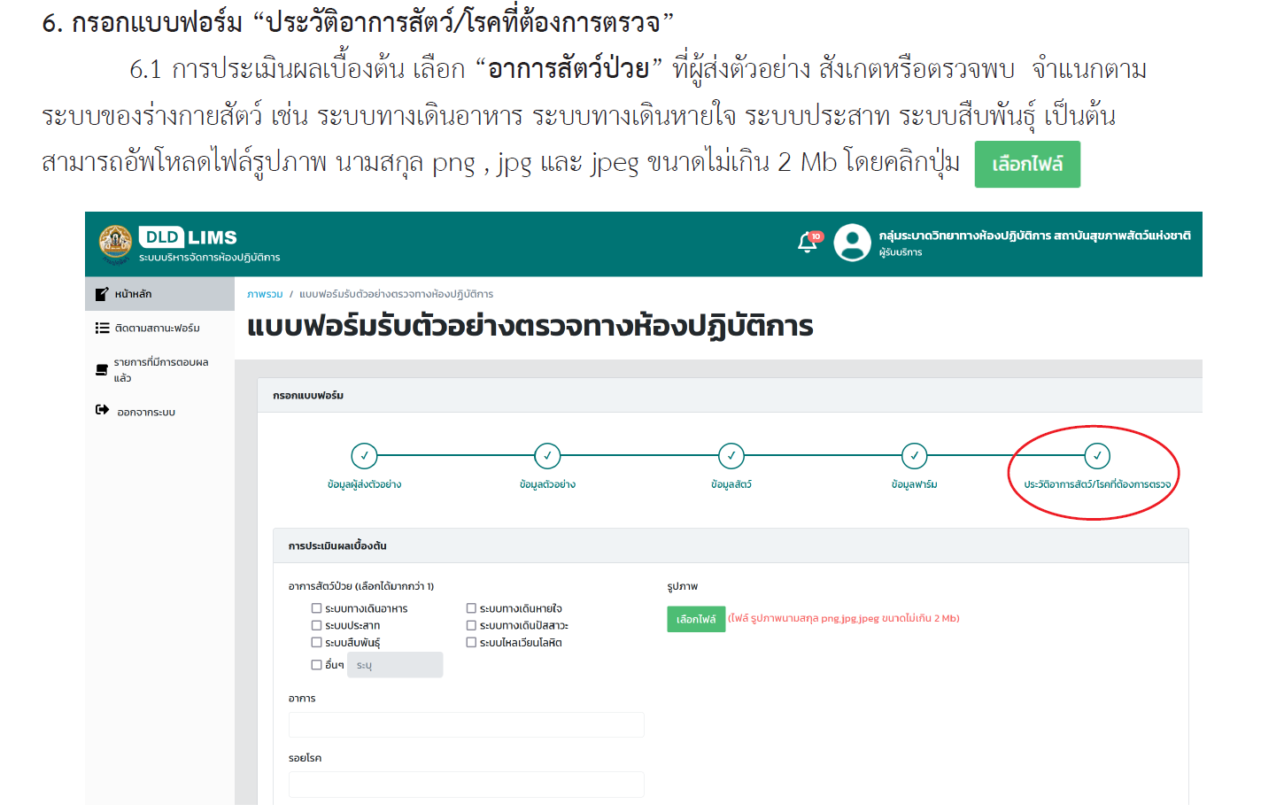

Slide 15
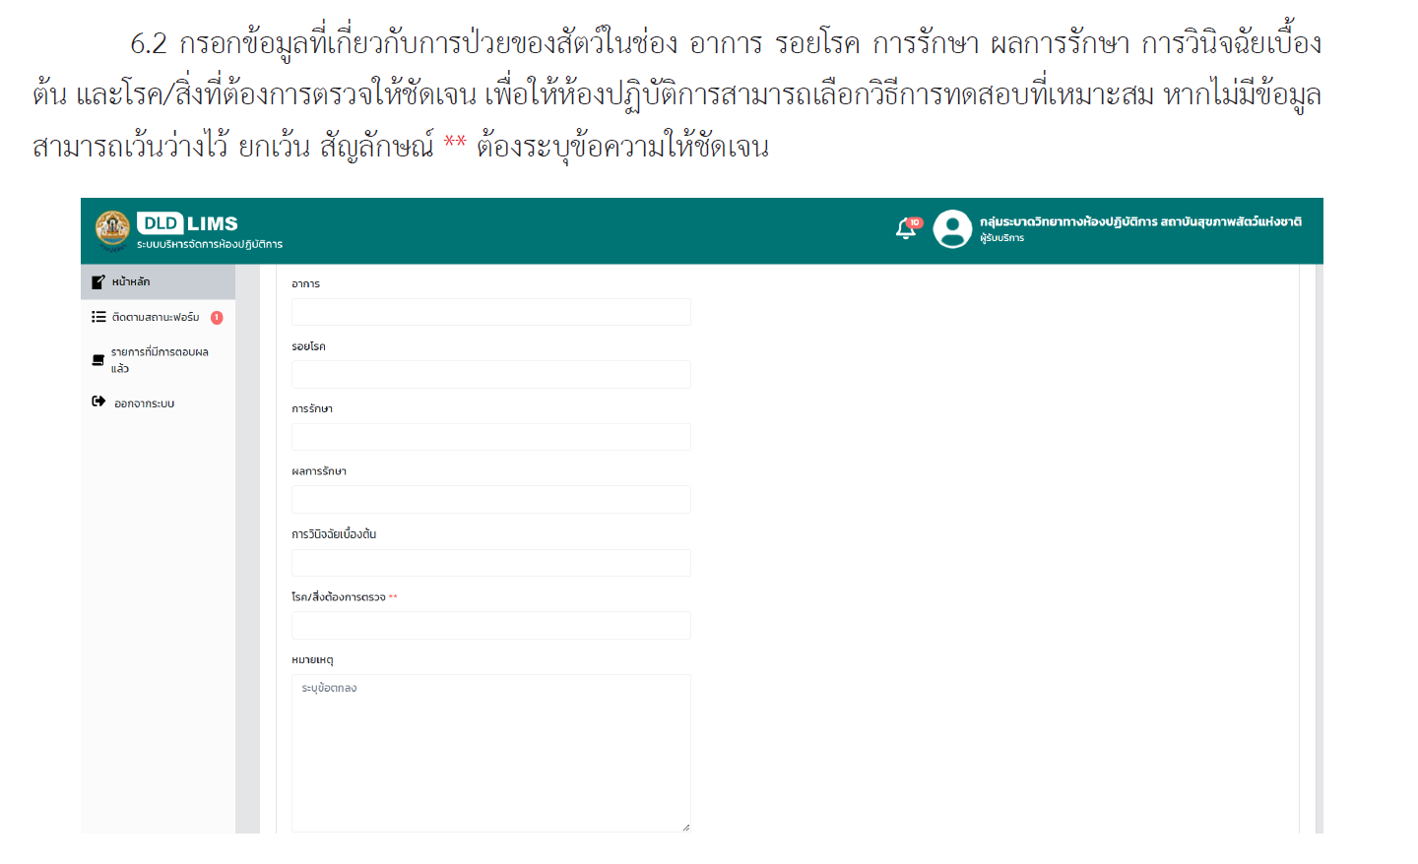

Slide 16
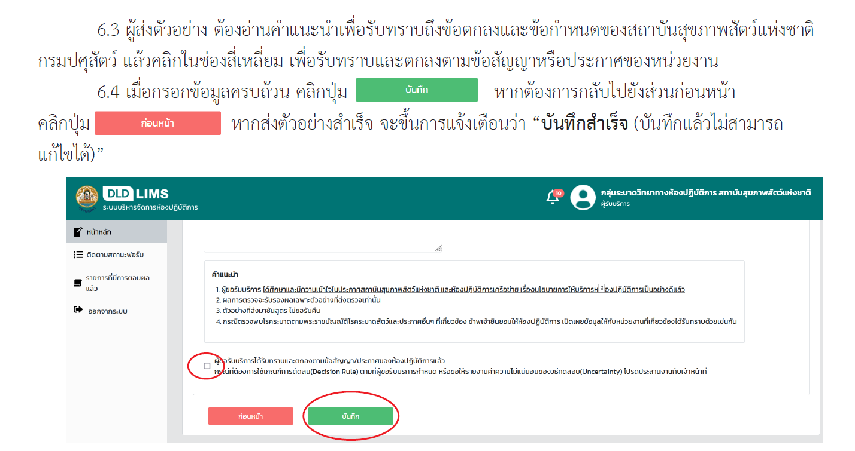

Slide 17
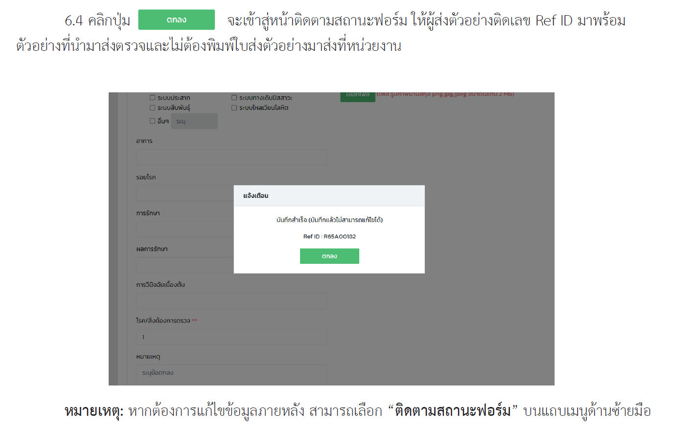

Slide 18
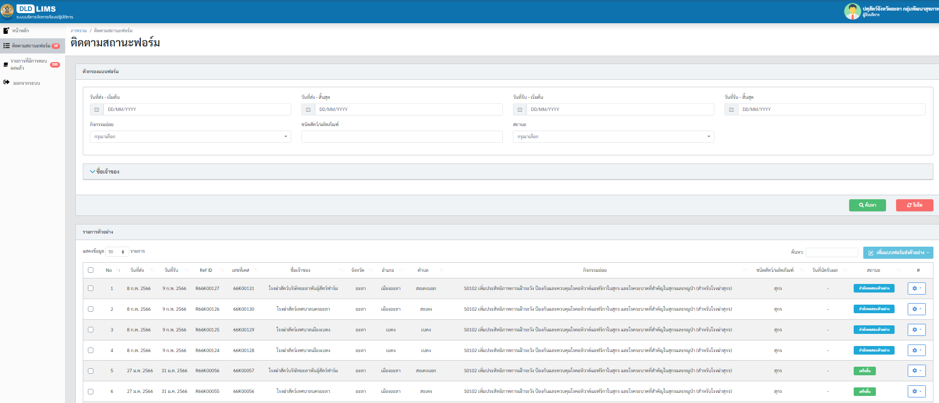

Slide 19
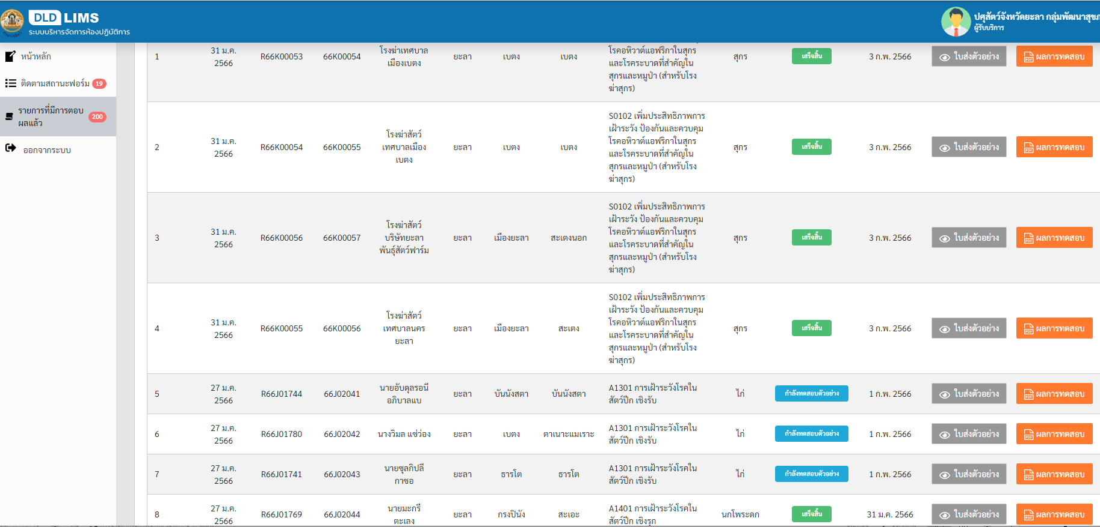

Slide 20
ตัวอย่างผลทางห้องปฏิบัติการ

Slide 21
รายงานการเฝ้าระวังโรค ผ่านระบบ
E-Smart Surveiillance

Slide 22
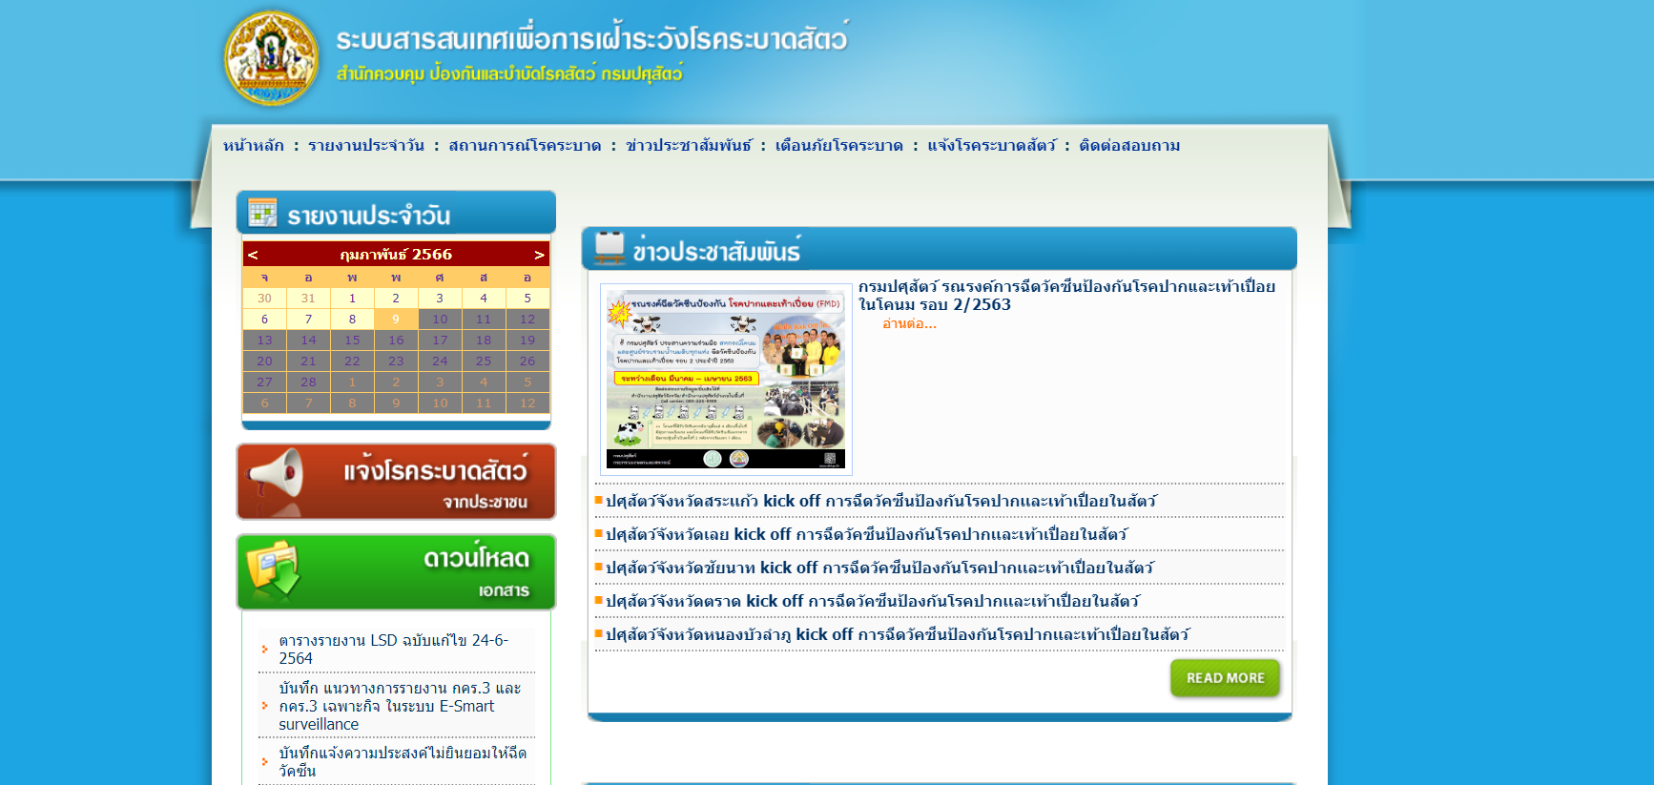

Slide 24
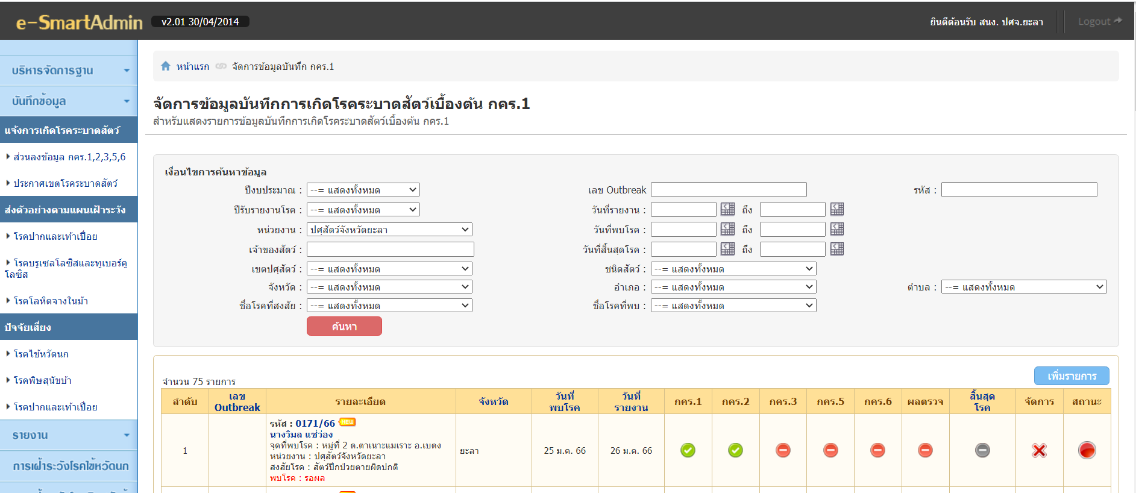

Slide 26
รายงาน ภายใน 24 ชั่วโมง

Slide 27
รายงาน ภายใน 72 ชั่วโมง

